Slide 1
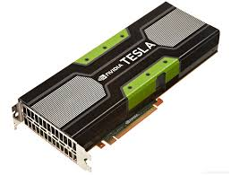
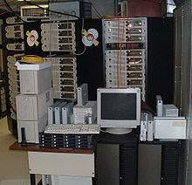
ANÁLISIS DE RENDIMIENTO DE LAS TRANSFERENCIAS DE MEMORIA Y LAS SUBRUTINAS GEMM EN UN CLÚSTER DE GPU NVIDIA TESLA
Los clúster comerciales aumentados con aceleradores de aplicaciones están evolucionando hacia sistemas de cómputo de alto rendimiento.
Las unidades de procesamiento gráfico (GPU) con un alto costo son una buena plataforma para la aceleración de la aplicación científica.
INTRODUCCIÓN
¿QUE ES?
CONCLUSIONES
En este trabajo, se estudió el rendimiento de las copias de memoria y subrutinas GEMM, ya que son cruciales para la aplicación de algoritmos de química computacional para los clúster de GPUs. Para ello, un punto de referencia es el marco NETPIPE que se ha desarrollado para evaluar la latencia y ancho de banda en las copias de memoria entre el host y el dispositivo GPU.
El rendimiento de las subrutinas de simple y doble precisión GEMM de la NVIDIA CUBLAS 2.0. Los resultados se han comparado con el de las rutinas BLAS de la Math Kernel Library (Intel MKL) para comparar las ventajas y desventajas.
Dichas pruebas se realizarán en una clúster Intel Xeon equipado con GPU NVIDIA Tesla.
 | Heading | Heading | Heading
Item | 122 | 233 | 345
Item | 759 | 856 | 290
Item | 228 | 134 | 238
Item | 954 | 875 | 976
Item | 324 | 325 | 301
Item | 199 | 137 | 186
PALABRAS CLAVES
GPU NVIDIA TESLA: Multiplica la velocidad de las aplicaciones de análisis de datos y calculo científico más complejas con las GPUs aceleradoras NVIDIA TESLA. Están basadas en la arquitectura NVIDIA Kepler y diseñadas para proporcionar más velocidad de cálculo con más eficiencia.
CLÚSTER: Se aplica a los conjuntos
o conglomerados de ordenadores unidos
entre sí, normalmente por una red de
alta velocidad y que se comportan
como si fuesen una única computadora.
GEMM: la subrutina general de la matriz de multiplicación, es considerada la mejor implementación.
NETPIPE: Protocolo de rendimiento de red evaluador independiente, es una herramienta de rendimiento de protocolo independiente que representa visualmente el rendimiento de la red bajo una variedad de condiciones.
CPU: Unidad Central de Procesamiento o Unidad de Procesamiento Central, es el hardware dentro de una computadora u otros dispositivos programables, que interpreta las instrucciones de un programa informático mediante la realización de las operaciones básicas aritméticas, lógicas y de entrada/salida del sistema.
Type additional information or methods here.
RESULTADOS
Bibliografia
Conclusion 1
Conclusion 2
Conclusion 3

